Slide 1
ATKRITUMI UN MĒS
Sagatvoja Sanita Strakša, Rīcības dienas 2020

Slide 2
KAS IR DABA?
Atbild mazā Eko padome?(bērnu atbildes)
Tas kur mēs dzīvojam
Daba ir tā kura dod enerģiju
Daba dod skaistumu
Daba mums palīdz – dod gaisu
Daba ir dzīvnieku mājas
Dabā mēs audzējam augus

Slide 3
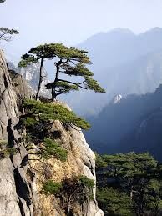
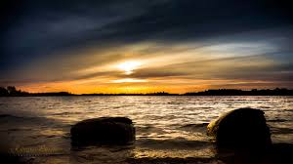
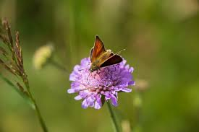
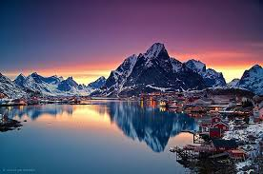
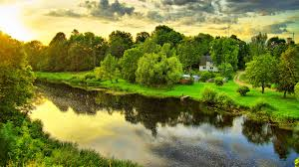
Daba ir ļoti daudzveidīga... Ir daudz brīnišķīgu vietu, kas nodrošina mājas un barību savvaļas iemītniekiem, tīru gaisu, pārtiku un ārstniecības līdzekļus un citus noderīgus resursus cilvēku labklājībai.
Pasaulē cilvēku kļūst ar vien vairāk un vairāk. Ar vien vairāk tiek būvētas mājas, biroju ēkas, ceļi. Katrai jaunai mājai ir nepieciešams tīrs ūdens un elektroenerģija. Lai nodrošinātu ūdeni, uz upēm tiek būvēti dambji, kas maina upes tecējumu un straumi. Lai ražotu elektrību un nodrošinātu mājās siltumu, tiek dedzināti naftas produkti, ogles un koksne, kā rezultātā gaisā nonāk kaitīgas gāzes.
Cilvēki bieži vien neapzinās, cik lielā mērā mēs esam saistīti ar dabu un neapdomīgi izmanto dabas resursus un piesārņo to. Mums šķiet, ka mēs drīkstam neierobežoti izmantot dabas resursus, lai uzlabotu savu labklājību, taču tā mēs patiesībā nodarām arī milzīgu ļaunumu arī SEV

Slide 4
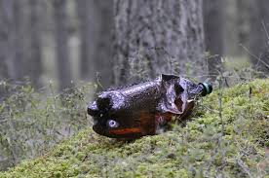
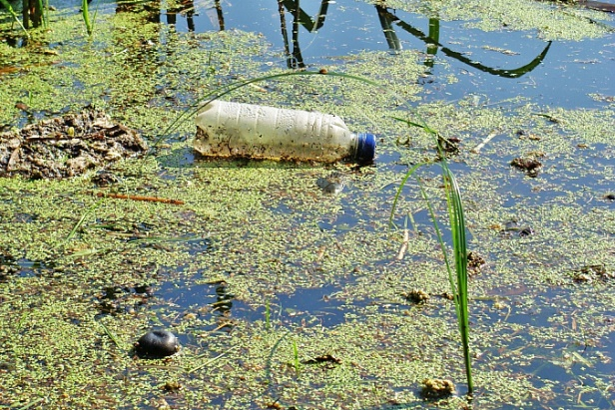
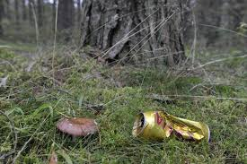
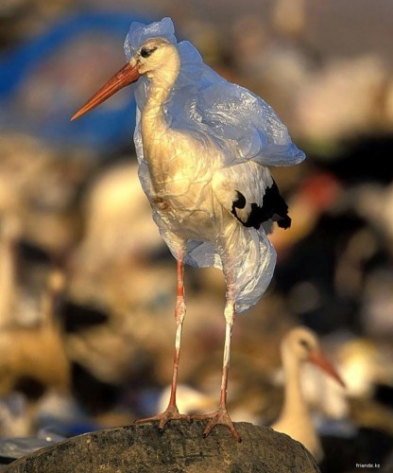
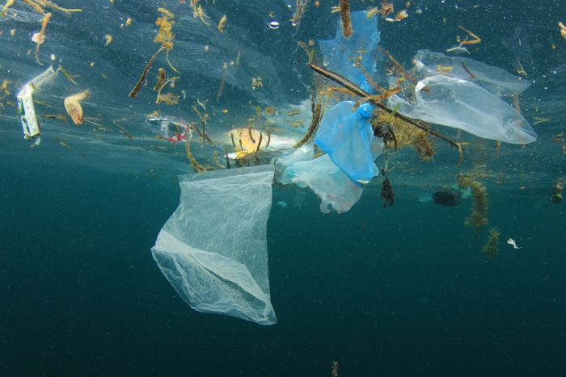
Lai izgatavotu sev nepieciešamās lietas, cilvēki izmanto gan dabiskos, gan mākslīgos materiālus. Dabiskie materiāli ir atrodami dabā. Tos iegūst no augiem, dzīvniekiem un iežiem. Dabiskie materiāli ir dabai draudzīgi. Cilvēki pārveido dabas radītos materiālus un rada mākslīgus materiālus – papīru, plastmasu, stiklu, metālu. Mākslīgi veidotie materiāli var nodarīt dabai kaitējumu.
DABAS VIDĒ – mežā un pļavā, upē un ezerā – nekas nav lieks, jo dzīvnieki neizmanto cilvēku radītās lietas un nerada atkritumus. Man un maniem draugiem – zvēriem, putniem, kukaiņiem un ūdens dzīvniekiem – patīk dzīvot tīrā dabas vidē. Zemē nomesti plastmasas maisiņi, pudeles, konfekšu papīri un čipsu pakasPIESĀRŅO VIDI. Cilvēku radīta ATKRITUMU IZGĀZTUVE nodara kaitējumu dabai. Ja dabas vide ir tīra, dzīvnieki un augi jūtas labi – ir veseli.

Slide 5
KĀ VEIDOJAS ATKRITUMI?
Atbild mazā Eko padome:
Cilvēki tos rada
Slikti cilvēki met tos zemē

Slide 6
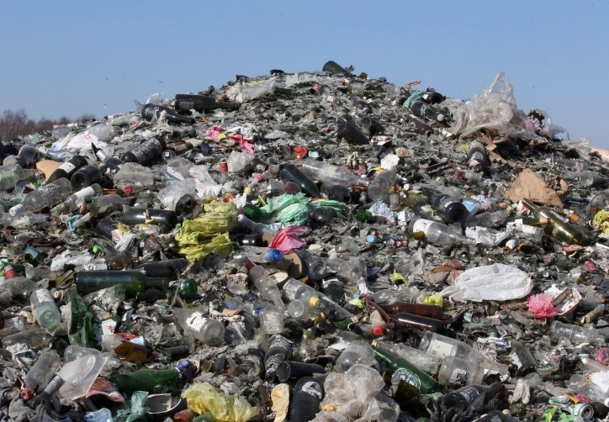
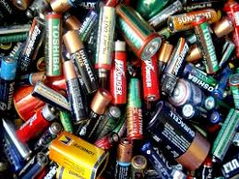
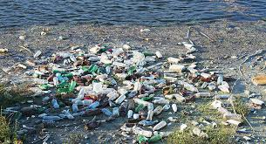
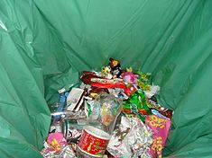
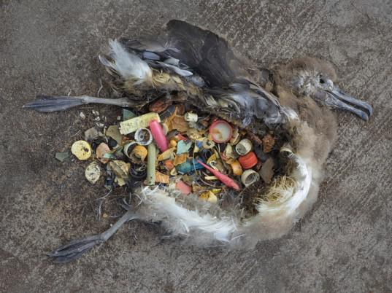
Atkritumi ir jebkurš priekšmets vai viela, no kuras tās īpašnieks atbrīvojas, ir nolēmis vai spiests atbrīvoties.Parasti atkritumus veido nevajadzīgi priekšmeti vai to daļas, pārtikas produktu iepakojumi, ēdienu atliekas un tā tālāk.
ATKRITUMI - lietas, kas cilvēkiem vairs nav vajadzīgas.
Atkritumus sīkāk iedala divās kategorijās: bīstamie atkritumi un sadzīves atkritumi.

Slide 7

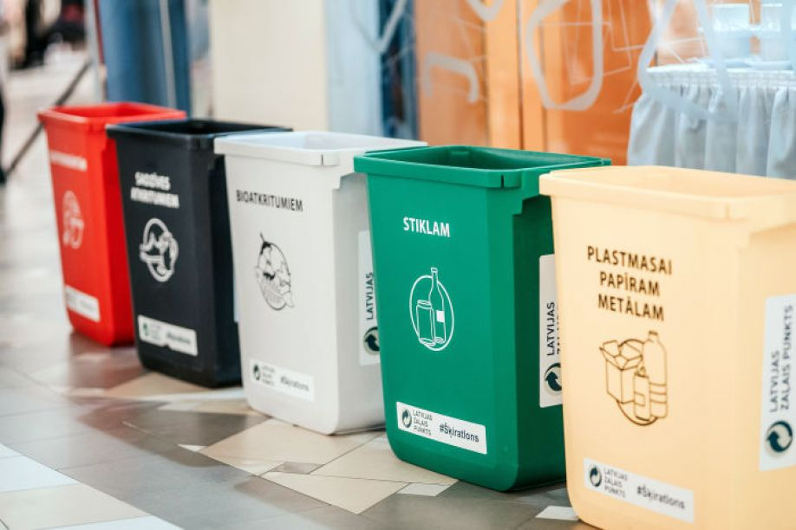
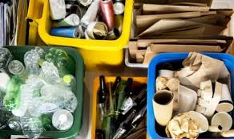
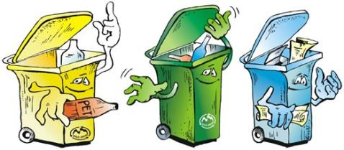


Lai samazinātu atkritumu daudzumu, radušos atkritumus cenšas racionāli izmantot kā izejvielas ražošanā, kā nosacījums tam ir nepieciešama atkritumu šķirošana pēc to kategorijām. Tas nav vienīgais iemesls, kāpēc atkritumi ir jāšķiro.
Nozīmīgs ir arī fakts, ka šķirojot tiek taupīti dabas resursi, netiek piesārņota apkārtējā vide, līdz ar to netiek radīti draudi cilvēku veselībai. Protams, arī atkritumu apsaimniekotāji ir ieguvēji – šķirojot tiek samazinātas atkritumu apglabāšanas izmaksas.
Atsevišķi šķirojamo atkritumu veidi

Slide 8
KO TU ZINI PAR ATKRITUMU ŠĶIROŠANU?
Tests

Slide 9
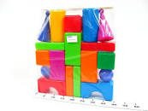
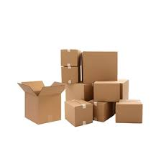
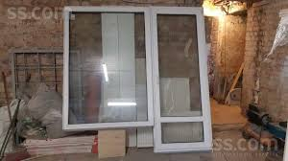
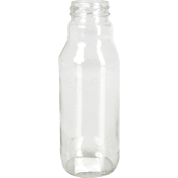
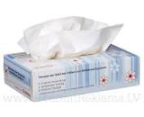
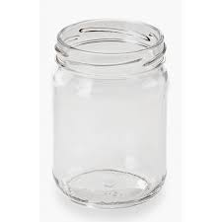

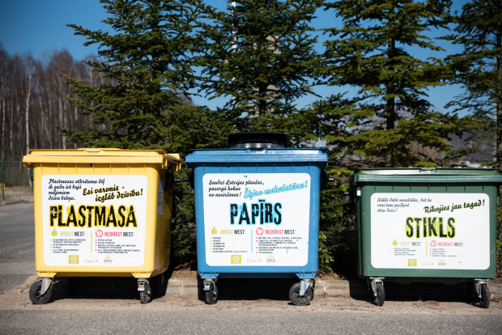
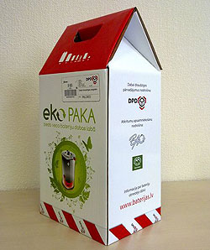
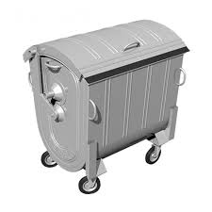
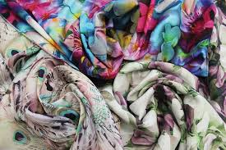
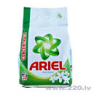
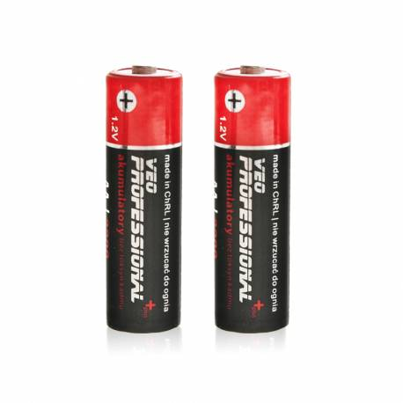
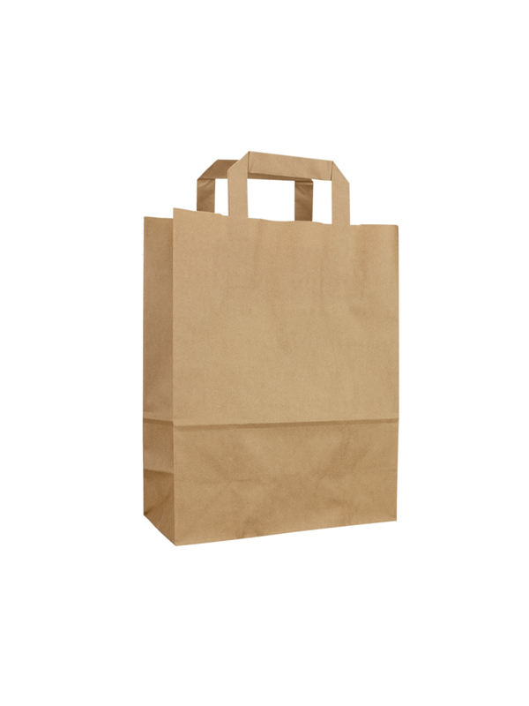
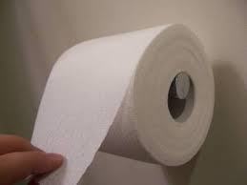
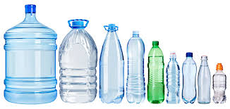

Slide 10
Saruna par tēmu - Kartupelis
Ko gatavo no kartupeļa? -
Kur likt pāri palikušās kartupeļu mizas? - bērnu atbildes
Kas ir komposta kaudze? - bērnu atbildes

Slide 11
KAS IR BIOLOĢISKIE JEB ORGANISKIE ATKRITUMI
Bērnu atbildes.

Slide 12
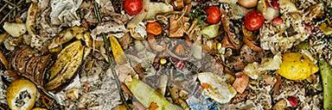
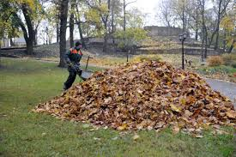
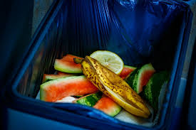
Arī dzīvā daba veido atkritumus, ko sauc par organiskajiem atkritumiem. Dabā nekas nav lieks. Tu vari pārliecināties, ka no dabas nākuši atkritumi pēc laika sadalās – sapūst, satrūd.
Bioloģiskie atkritumi ir bioloģiski noārdāmi dārzu vai parku atkritumi, mājsaimniecību, restorānu, sabiedriskās ēdināšanas iestāžu un mazumtirdzniecības telpu pārtikas un virtuves atkritumi un citi tiem pielīdzināmi pārtikas ražošanas atkritumi.

Slide 13
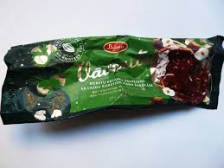
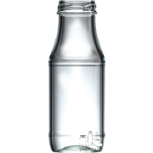
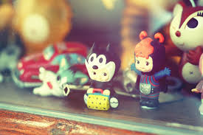
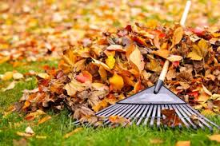
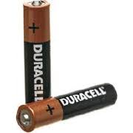
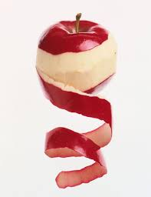
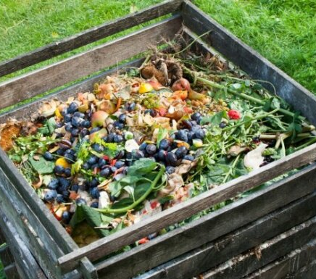
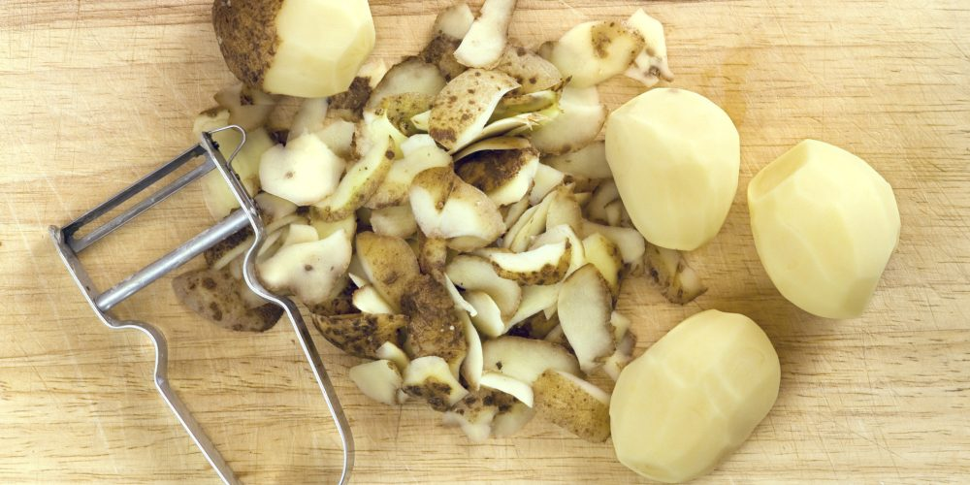
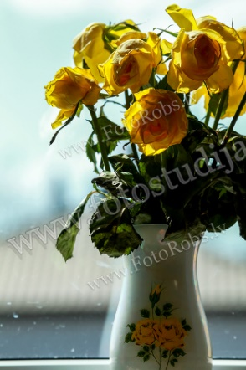
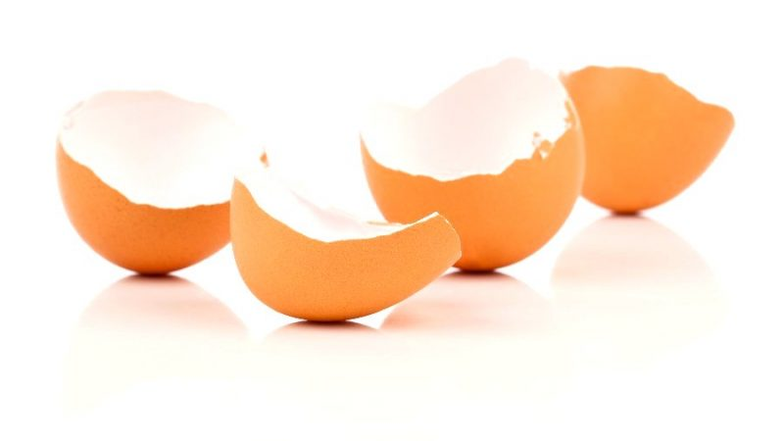
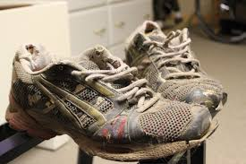
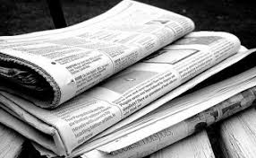
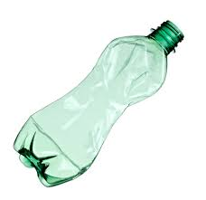
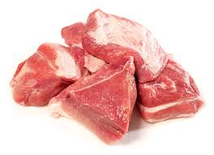




Slide 14
PALDIES PAR UZMANĪBU!N MĒSpP

